Slide 1
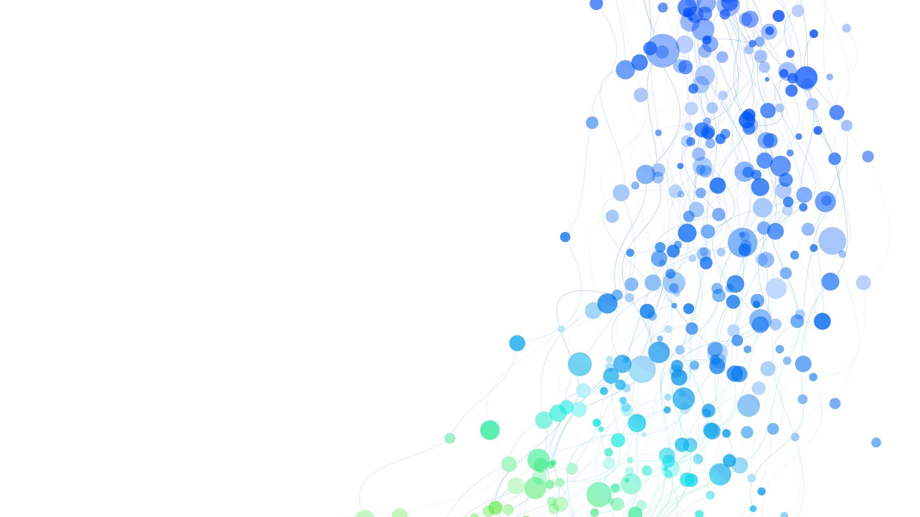
成長之旅
廖愛華
2024/6/28

Slide 2
經文
道成了肉身，住在我們中間，充充滿滿的有恩典，有真理 ……. 律法本是藉著摩西傳的，恩典和真理都是由耶穌基督來的。（約 1: 14，18）
你們要在主救主耶穌基督的恩典和知識上有長進。（彼後 3:18）
有一個撒種的出去撒種，撒的時候……. 有落在好土裡的，生長起來，結實百倍。（路 8: 5，8）

Slide 3
詩歌
God is so good
神真美善，神真美善，神真美善，祂對我真好
神真美善，神真美善，神真美善，祂對你真好
撒種歌
每天我快樂去撒種，每天它就發芽生長
它若生長在好土裡，就可結實到30倍。（60，100）

